Slide 1
Паттерны проектирования

Slide 2
Паттерны проектирования
Набор распространенных архитектурных конструкций при проектировании ПО.

Slide 3
История
1960-e — Кристофер Александр составил набор шаблонов проектирования зданий.
1980-е — Эрих Гамма начал изучать паттерны проектирования ПО
1991 — книга «Приёмы объектно-ориентированного проектирования. Паттерны проектирования»

Slide 4


Slide 5
Зачем изучать паттерны
Общий язык при обсуждении с другими разработчиками.
Общий подход при решении одинаковых проблем.
Возможность познакомиться с проверенными решениями с помощью литературы.
Возможность увидеть, как выделять ответственность класса.

Slide 6
Виды паттернов
Порождающие — помогают гибко создавать объекты без внесения в программу лишних зависимостей.
Структурные — показывают различные способы построения связей между объектами.
Поведенческие — отвечают за эффективную коммуникацию между объектами.

Slide 7
Порождающие паттерны

Slide 8
Абстрактная фабрика (Abstract Factory)
Изолирует создание объектов с возможностью подменять семейство создаваемых объектов.

Slide 9
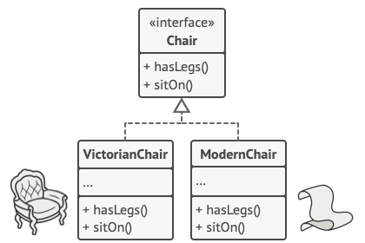
Абстрактная фабрика мебели

Slide 10
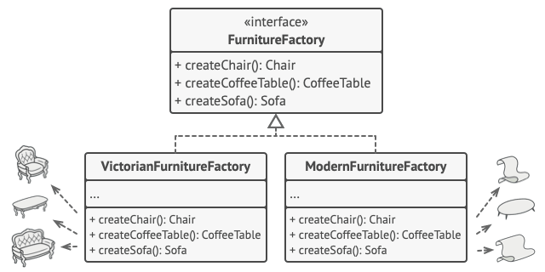
Абстрактная фабрика мебели

Slide 11
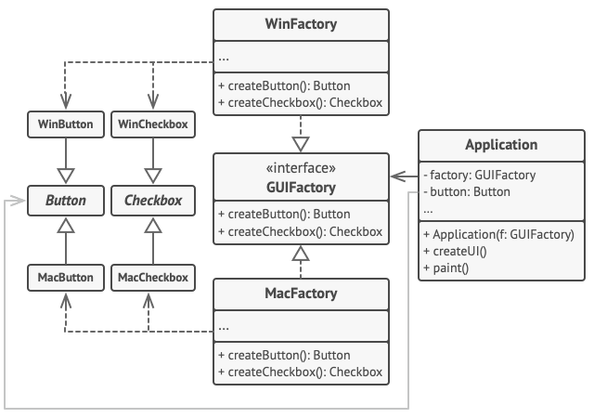

Slide 12
Фабричный метод (Factory Method)
Аналогичен абстрактной фабрике, но создание объектов выделяется не в класс, а в метод, переопределяемый потомками.

Slide 13
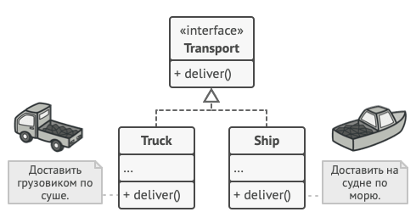
Фабричный метод для транспорта

Slide 14
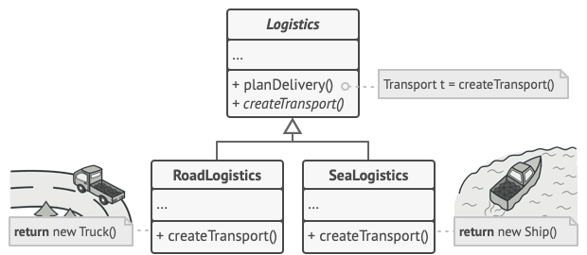
Фабричный метод для транспорта

Slide 15
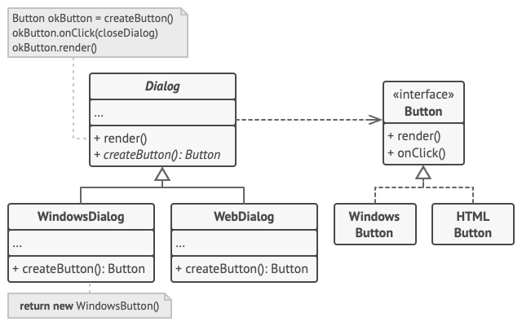

Slide 16
Строитель (Builder)
Предназначен для пошаговой сборки сложных объектов.

Slide 17
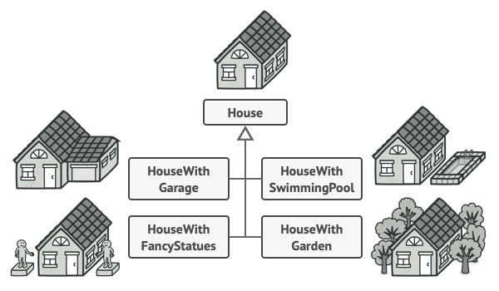
Строитель для домов

Slide 18
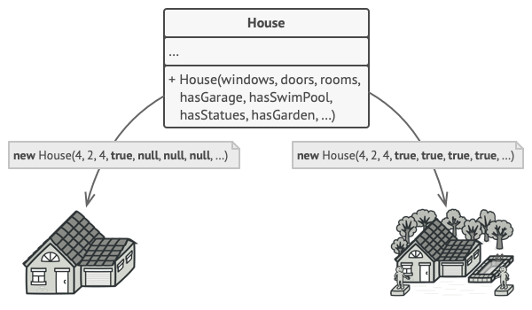
Строитель для домов: конструктор

Slide 19
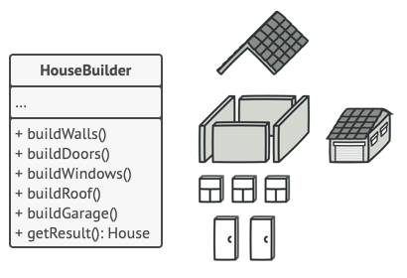
Строитель для домов: применение паттерна

Slide 20
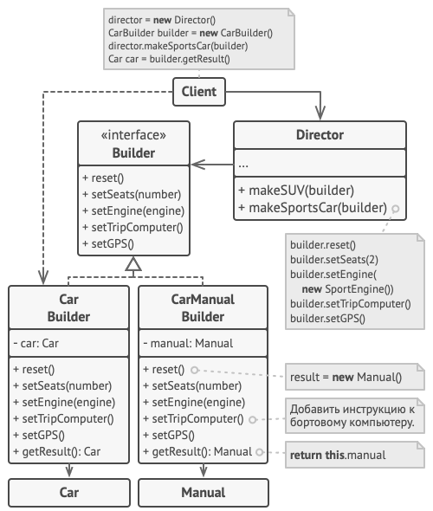

Slide 21
Fluent-интерфейсы
User * tom = new UserBuilder()
.WithName("Tom")
.WithCompany("Microsoft")
.WithAge(23)
.Build();

Slide 22
Одиночка (Singleton)
Представляет объект, который может существовать только в одном экземпляре на всю программу.

Slide 23
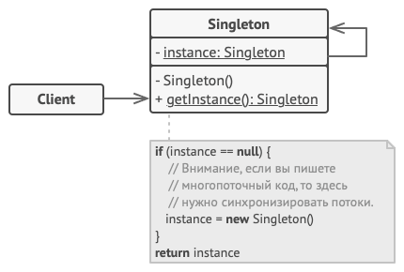
Синглетон: реализация
class DbConnection {
private:
static DbConnection * _instance;
DbConnection() { ... }
public:
static DbConnection GetInstance() {
if (_instance == null_ptr)
_instance = new DbConnection();
return _instance;
}
}

Slide 24
Когда использовать Одиночку?
Одиночку стоит применять, если:
Нужно ограничить создание класса одним экземпляром, и это важно для корректной работы системы.
Требуется централизованный доступ к общему ресурсу, например, к конфигурационному файлу, базе данных, логам и т.д.

Slide 25
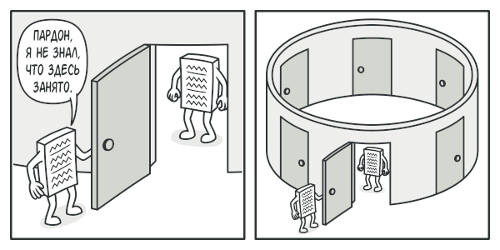

Slide 26
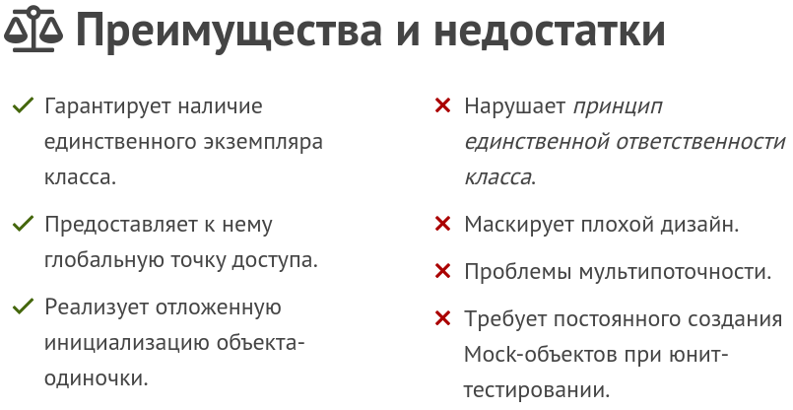

Slide 27
Одиночка (Singleton)
Демонстрация

Slide 28
Прототип (Prototype)
Шаблон Прототип (Prototype) - это поведенческий шаблон проектирования, который используется для создания новых объектов путем клонирования существующего экземпляра (прототипа). Вместо того чтобы создавать новый объект с нуля, этот шаблон позволяет копировать уже существующий объект и изменять его копию, если требуется.

Slide 29
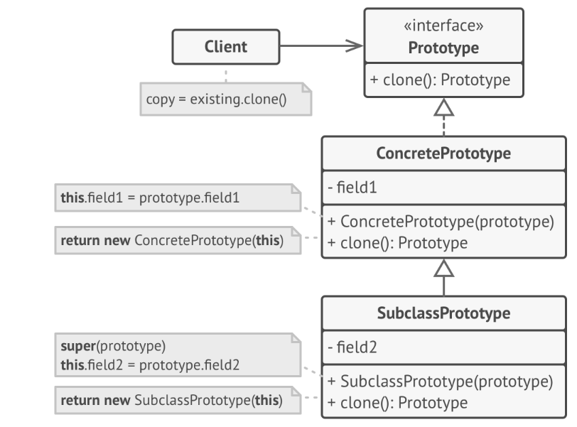

Slide 30
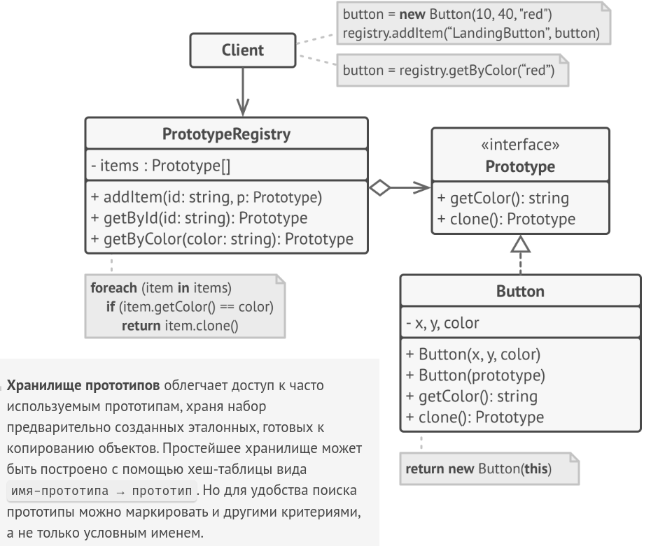

Slide 31
Когда использовать шаблон Прототип?
Когда процесс создания объекта требует значительных затрат (время или ресурсы), и создание нового объекта с нуля является дорогим.
Когда нужно создавать много объектов, схожих по структуре, но с некоторыми отличиями.
Когда необходимо предоставлять пользователю возможность создавать копии объектов с изменениями без явного указания того, какие именно детали объекта должны быть скопированы.

Slide 32
Прототип (Prototype)
Демонстрация

Slide 33
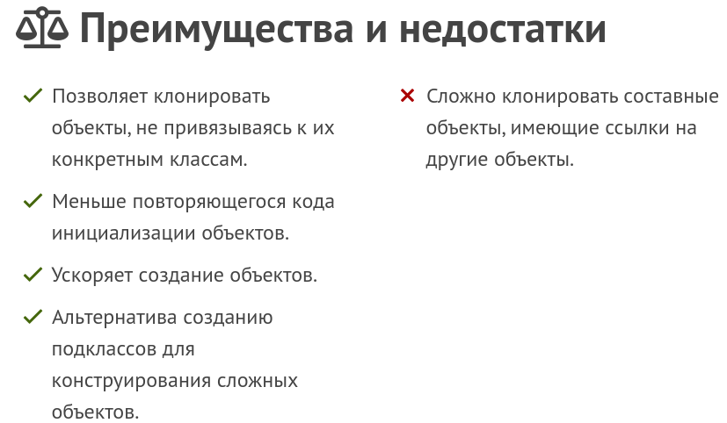

Slide 34
Структурные паттерны

Slide 35
Делегирование
Объект внешне выражает некоторое поведение, но в реальности передает ответственность за выполнение этого поведения связанному объекту.
В контексте шаблонов проектирования, Делегат — это не отдельный шаблон, а скорее концепция, которая используется в нескольких других известных шаблонах.

Slide 36
Делегат (Delegate)
Демонстрация

Slide 37
Заместитель (Proxy)
Позволяет подставлять вместо реальных объектов объекты-заместители.
Заместители реализуют тот же интерфейс, но перехватывают управление и добавляют свой логику до или после обращения к исходному объекту.

Slide 38
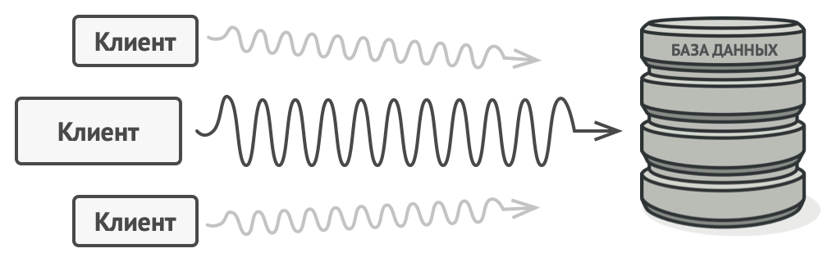
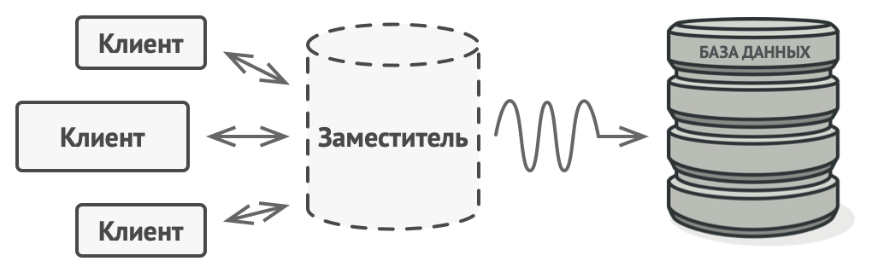

Slide 39
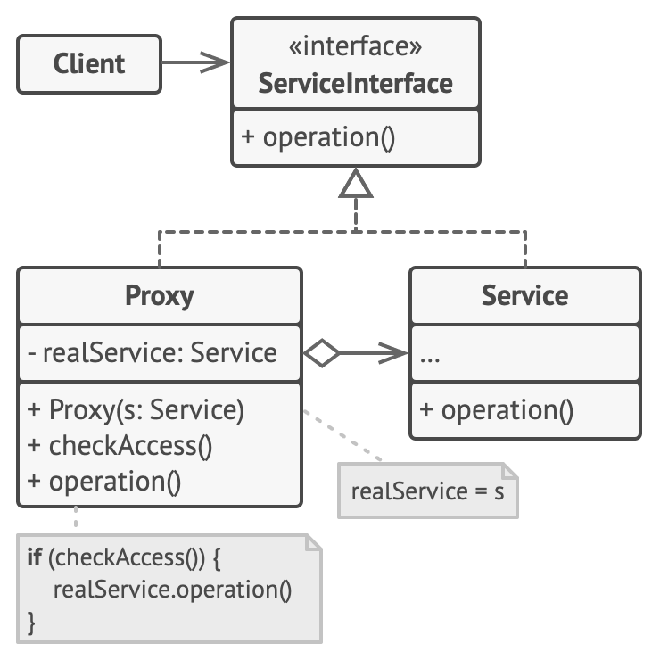

Slide 40
Заместитель: пример
class IUserService {
public:
virtual User GetUser(int userId) = 0;
}
class UserService : IUserService {
public:
User GetUser(int userId) {
// идем за пользователем в БД
}
}

Slide 41
Заместитель: пример
class CachingUserService : IUserService {
private:
UserService * userService;
std::map<int, User> users;
public:
CachingUserService() {
userService = new UserService();
users = std::map<int, User>();
}
User GetUser(int userId) {
if (!users.has(userId))
users[userId] = userService->GetUser(userId);
return users[userId];
}
}

Slide 42
Заместитель: пример
class LazyUserService : IUserService {
private:
UserService * userService;
public:
User GetUser(int userId) {
if (userService == null_ptr)
userService = new UserService();
return userService->GetUser(userId);
}
}

Slide 43
Заместитель (Proxy). Применимость
Ленивая инициализация (виртуальный прокси). Когда у вас есть тяжёлый объект, грузящий данные из файловой системы или базы данных.
Защита доступа (защищающий прокси). Когда в программе есть разные типы пользователей, и вам хочется защищать объект от неавторизованного доступа. Например, если ваши объекты — это важная часть операционной системы, а пользователи — сторонние программы (хорошие или вредоносные).
Локальный запуск сервиса (удалённый прокси). Когда настоящий сервисный объект находится на удалённом сервере.
Логирование запросов (логирующий прокси). Когда требуется хранить историю обращений к сервисному объекту.
Кеширование объектов («умная» ссылка). Когда нужно кешировать результаты запросов клиентов и управлять их жизненным циклом.

Slide 44
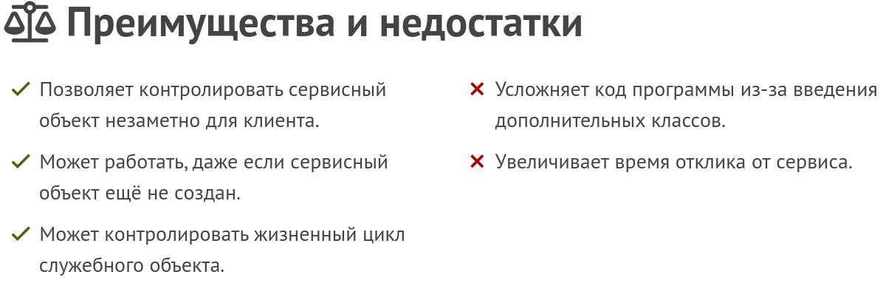

Slide 45
Декоратор (Decorator)
Оборачивает объект, расширяя его функциональность с сохранением интерфейса.
Очень похож на Прокси, реализация может выглядеть точно такой же. Но фокус Декоратора — на расширении функциональности, а не на управлении доступом к объекту.

Slide 46
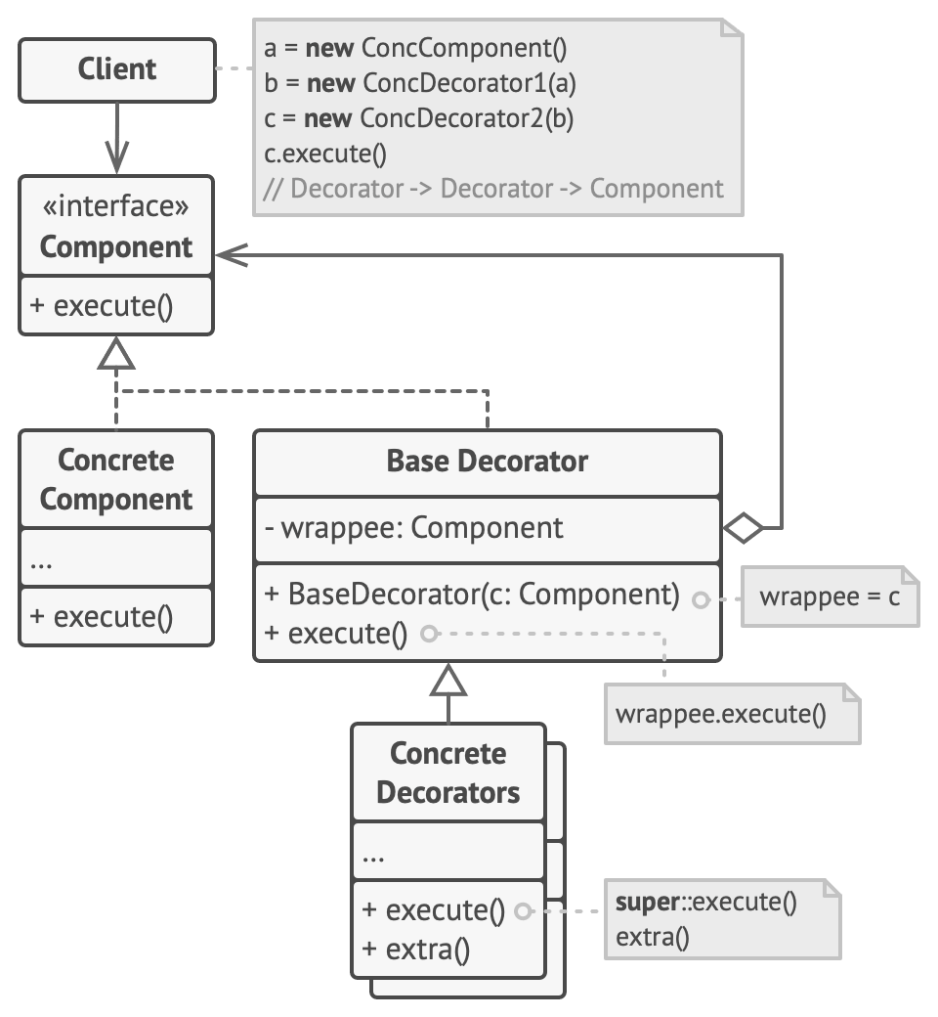

Slide 47
Декоратор: пример
class LoggingUserService : IUserService {
private:
IUserService userService;
ILogger logger;
public:
LoggingUserService(IUserService userService, ILogger logger) {
this.userService = userService;
this.logger = logger;
}
public User GetUser(int userId) {
std::cout << "Loading user\n”;
return userService.GetUser(userId);
}
}

Slide 48
Декоратор
Демонстрация

Slide 49
Функции-декораторы в Python
def decorator(func):
def wrapper():
print("Перед вызовом функции")
func() # Вызов исходной функции
print("После вызова функции")
return wrapper
# Применение декоратора
@decorator
def say_hello():
print("Привет!")
say_hello()

Slide 50
Декоратор (Decorator). Применимость
Когда вам нужно добавлять обязанности объектам на лету, незаметно для кода, который их использует. Объекты помещают в обёртки, имеющие дополнительные поведения. Обёртки и сами объекты имеют одинаковый интерфейс, поэтому клиентам без разницы, с чем работать — с обычным объектом данных или с обёрнутым.
Когда нельзя расширить обязанности объекта с помощью наследования. Во многих языках программирования есть ключевое слово final, которое может заблокировать наследование класса. Расширить такие классы можно только с помощью Декоратора.

Slide 51
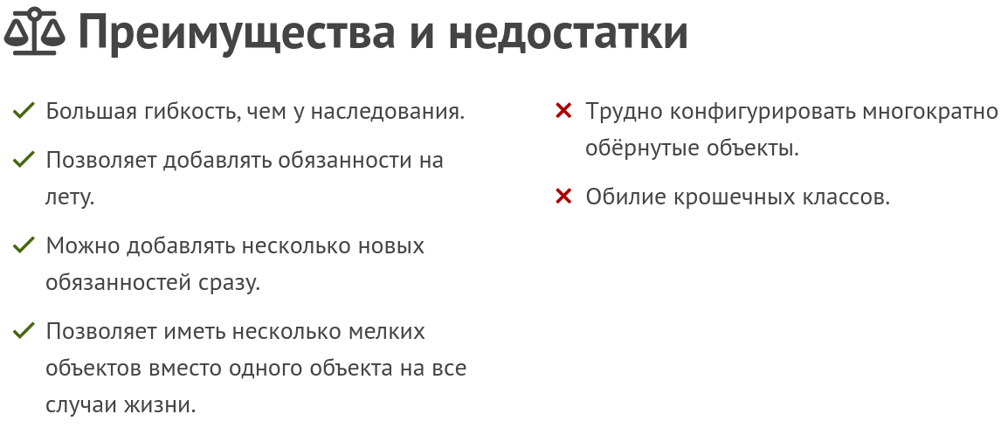

Slide 52
Компоновщик (Composite)
Позволяет работать со множеством объектов, сохраняя интерфейс одного объекта.

Slide 53
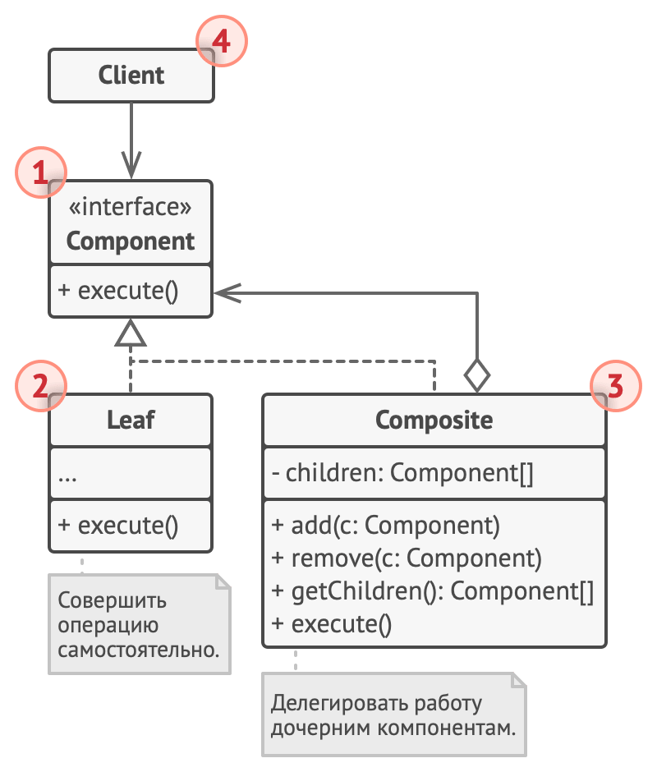

Slide 54
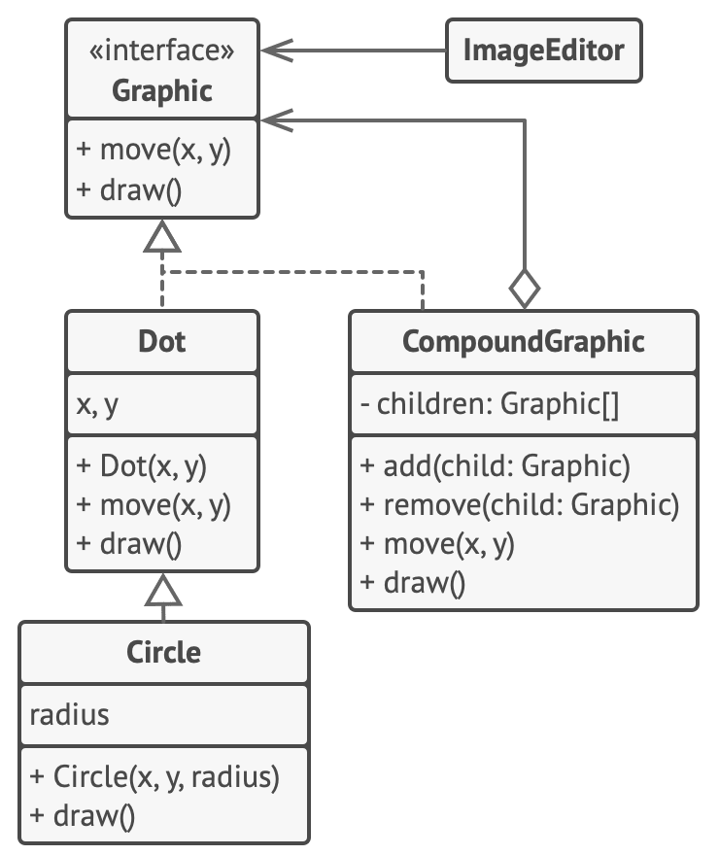

Slide 55
Компоновщик
Демонстрация

Slide 56
Компоновщик. Применимость
Когда вам нужно представить древовидную структуру объектов.
Когда клиенты должны единообразно трактовать простые и составные объекты.

Slide 57
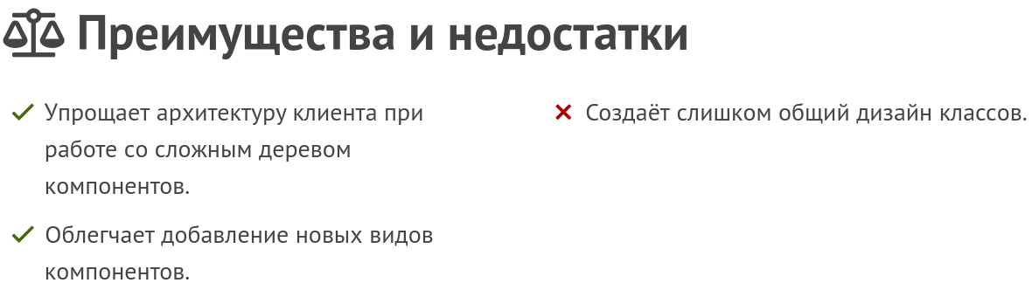

Slide 58
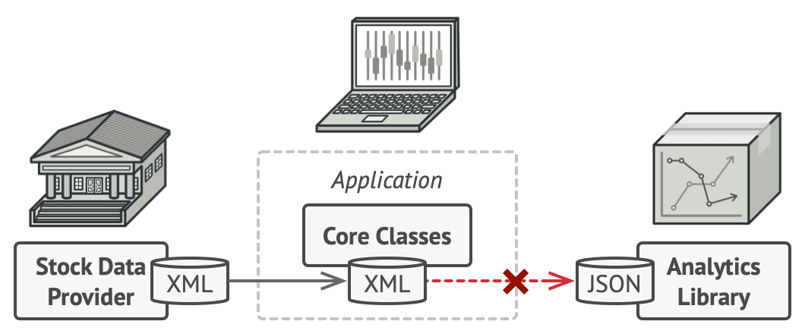
Адаптер (Adapter)
Приводит интерфейс объекта в соответствие с требованиями клиента.

Slide 59
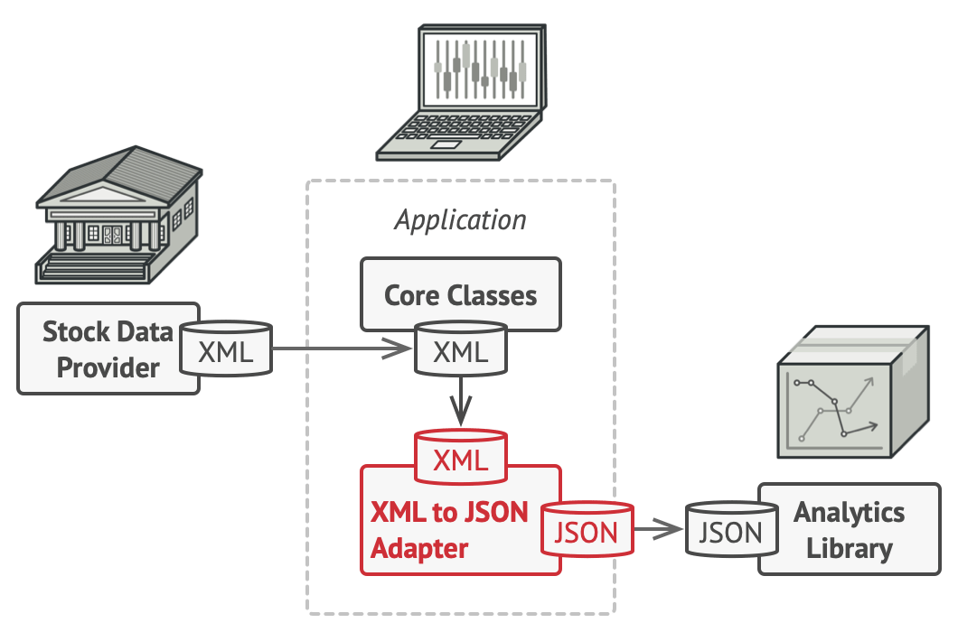

Slide 60
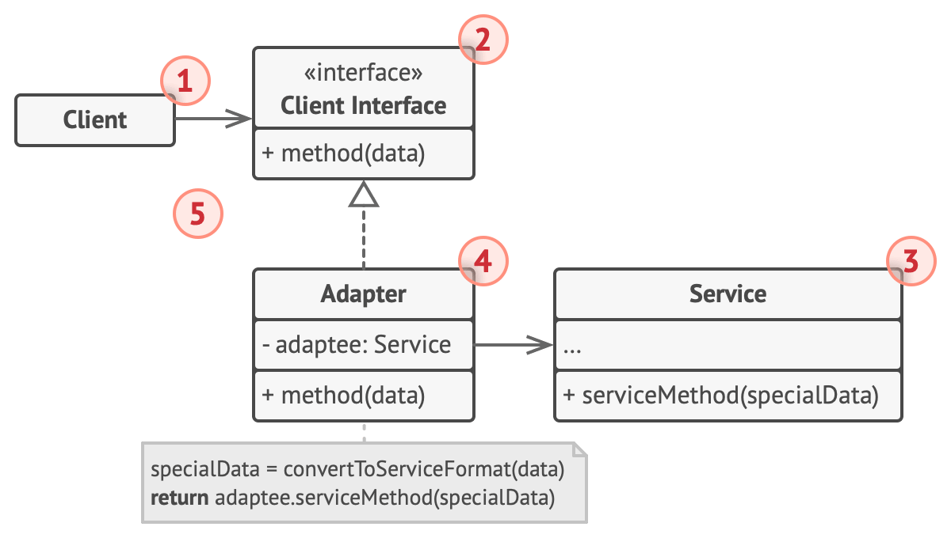

Slide 61
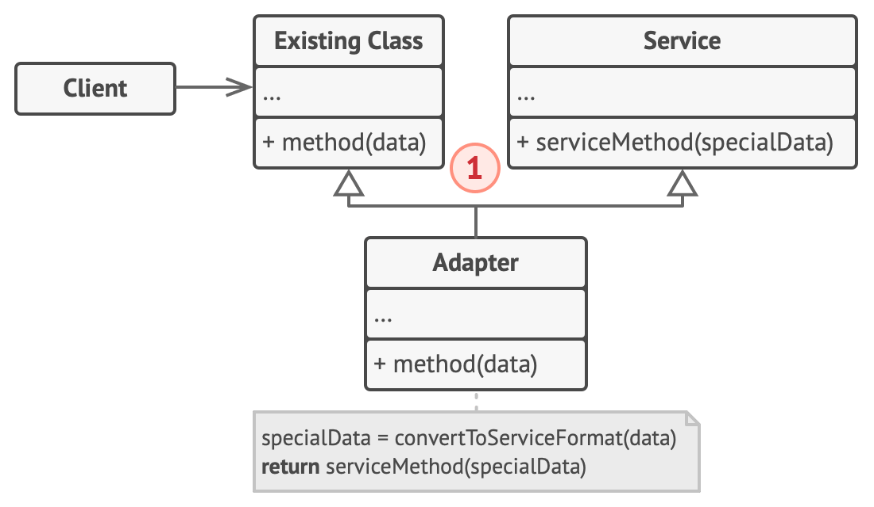
Notes:
Эта реализация базируется на наследовании: адаптер наследует оба интерфейса одновременно. Такой подход возможен только в языках, поддерживающих множественное наследование, например, C++.

Slide 62
Адаптер
Демонстрация

Slide 63
Адаптер. Применимость
Когда вы хотите использовать сторонний класс, но его интерфейс не соответствует остальному коду приложения.
Когда вам нужно использовать несколько существующих подклассов, но в них не хватает какой-то общей функциональности, причём расширить суперкласс вы не можете.

Slide 64
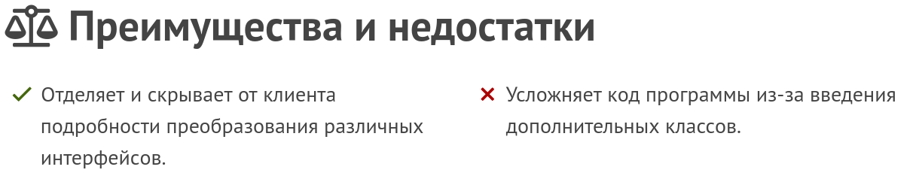

Slide 65
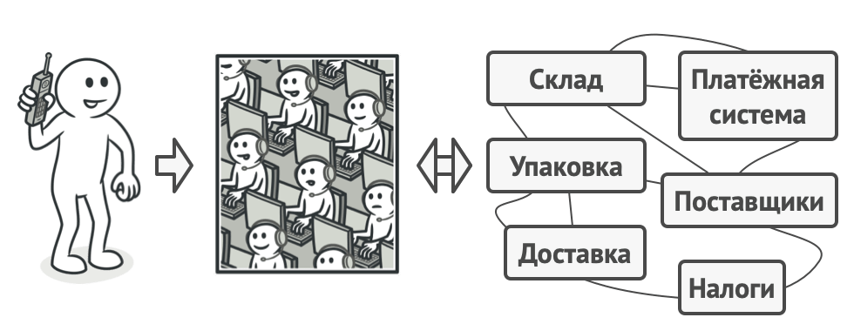
Фасад (Facade)
Предоставляет простой интерфейс к сложной системе классов, библиотеке или фреймворку.

Slide 66
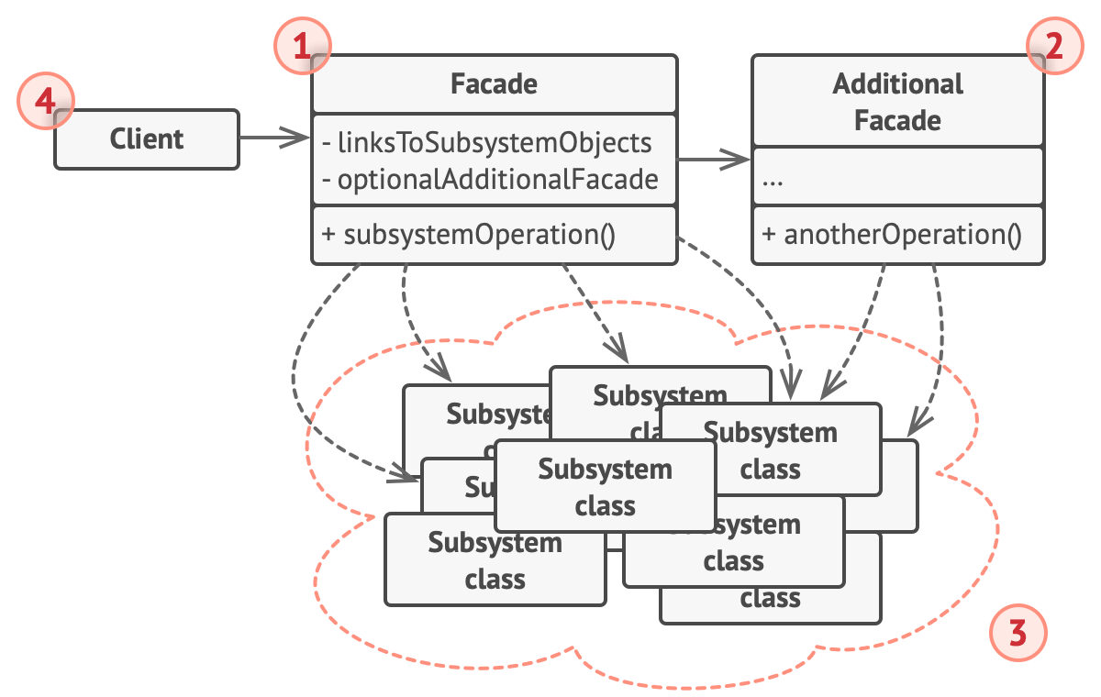

Slide 67
Фасад для сервиса рассылок
class MailServiceApi {
public:
std::string CreateList(std::list<std::string> emails)
{ }
std::string CreateCampaign(std::string subject,
std::string body)
{ }
void SendCampaignToList(std::string campaign,
std::string list)
{ }
}

Slide 68
Фасад для сервиса рассылок
class MailServiceFacade {
private:
MailServiceApi api;
public:
MailServiceFacade(MailServiceApi api) {
this.api = api;
}
void SendEmail(std::string receiver, std::string subject,
std::string body) {
std::string list =
api.CreateList(std::list<std:string>(receiver));
std::string campaign = api.CreateCampaign(subject, body);
api.SendCampaignToList(campaign, list);
}
}

Slide 69
Фасад. Применимость
Когда вам нужно представить простой или урезанный интерфейс к сложной подсистеме.
Когда вы хотите разложить подсистему на отдельные слои.Используйте фасады для определения точек входа на каждый уровень подсистемы. Если подсистемы зависят друг от друга, то зависимость можно упростить, разрешив подсистемам обмениваться информацией только через фасады.

Slide 71
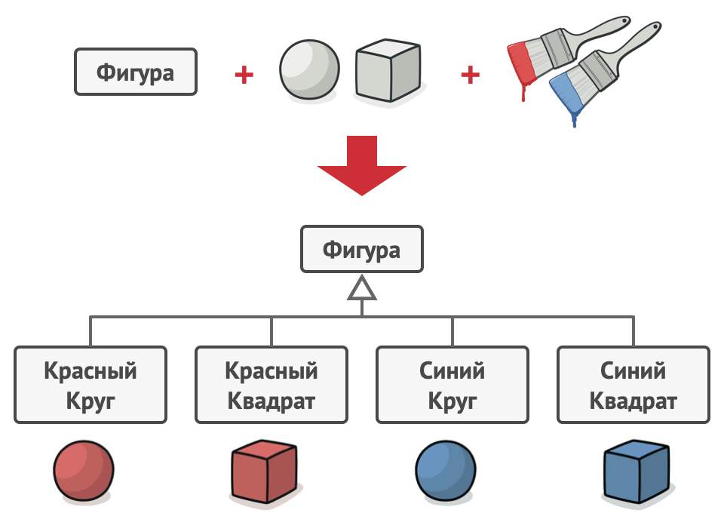
Мост (Bridge)
Разделяет один или несколько классов на две отдельные иерархии — абстракцию и реализацию (термины Банды четырех), позволяя изменять их независимо друг от друга.

Slide 72
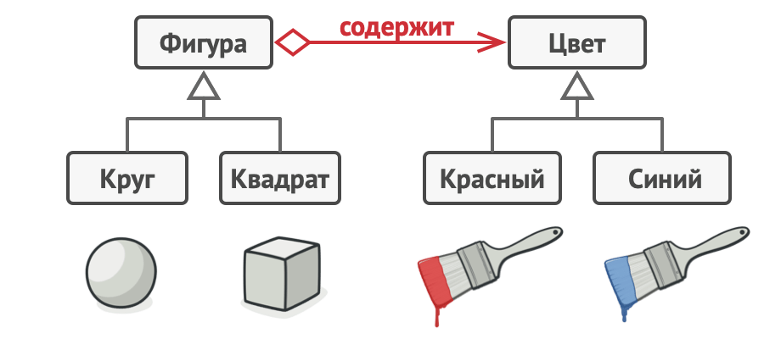

Slide 73
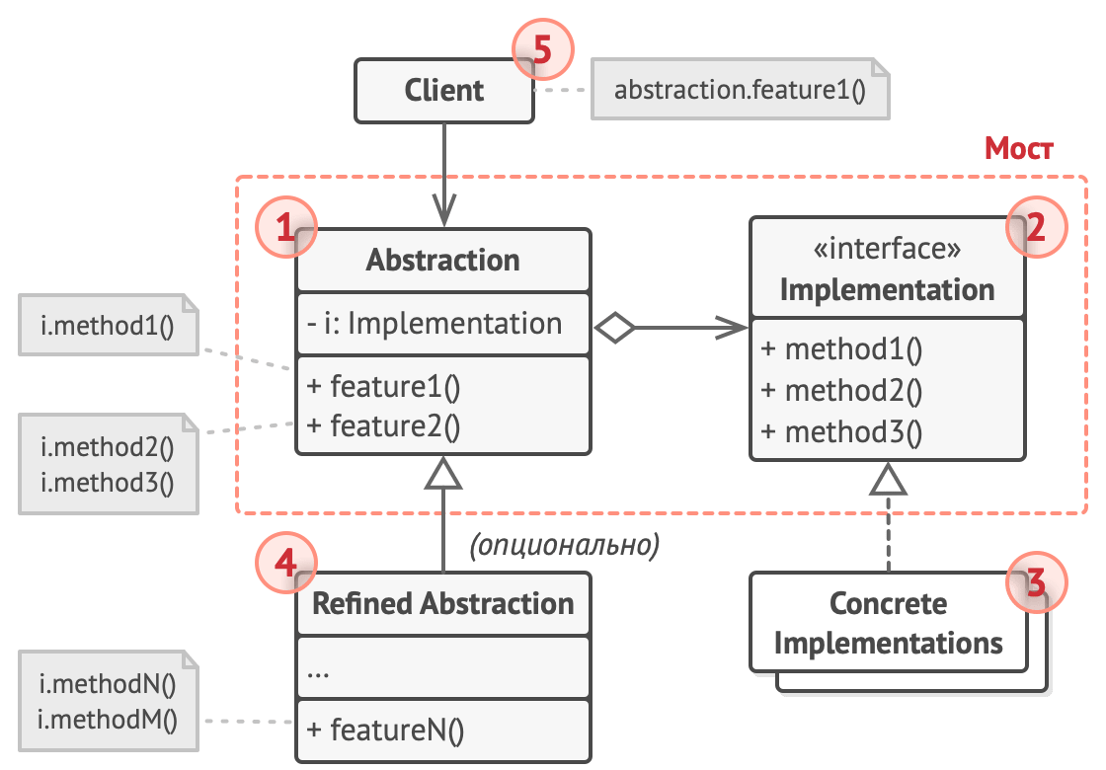

Slide 74
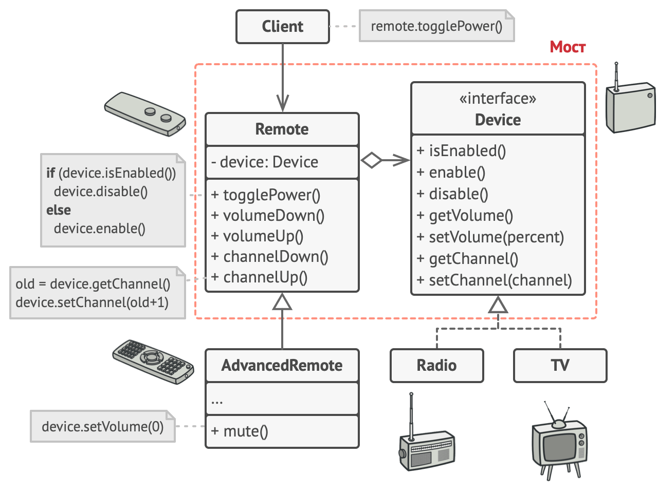

Slide 75
Мост
Демонстрация

Slide 76
Мост. Применимость
Когда вы хотите разделить монолитный класс, который содержит несколько различных реализаций какой-то функциональности. Чем больше класс, тем тяжелее разобраться в его коде, и тем больше это затягивает разработку. Кроме того, изменения, вносимые в одну из реализаций, приводят к редактированию всего класса, что может привести к внесению случайных ошибок в код.
Когда класс нужно расширять в двух независимых плоскостях.
Когда вы хотите, чтобы реализацию можно было бы изменять во время выполнения программы. Мост позволяет заменять реализацию даже во время выполнения программы, так как конкретная реализация не «вшита» в класс абстракции.

Slide 77
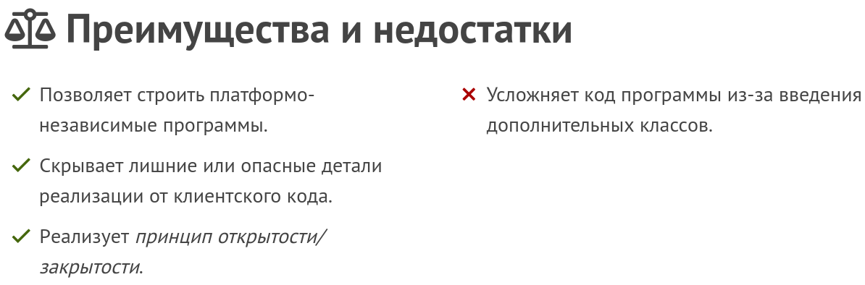

Slide 78
Легковес, приспособленец (Flyweight)
Позволяет вместить бóльшее количество объектов в отведённую оперативную память. Легковес экономит память, разделяя общее состояние объектов между собой, вместо хранения одинаковых данных в каждом объекте.

Slide 79
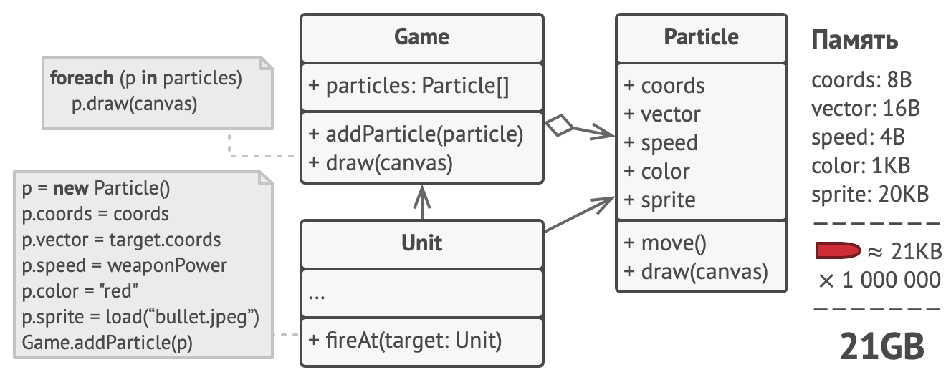

Slide 80
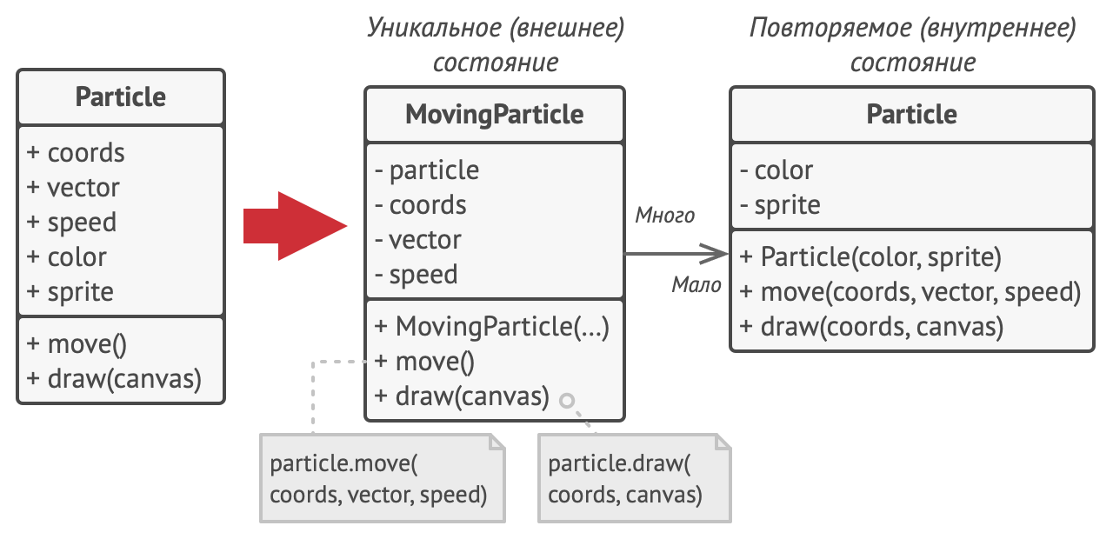

Slide 81
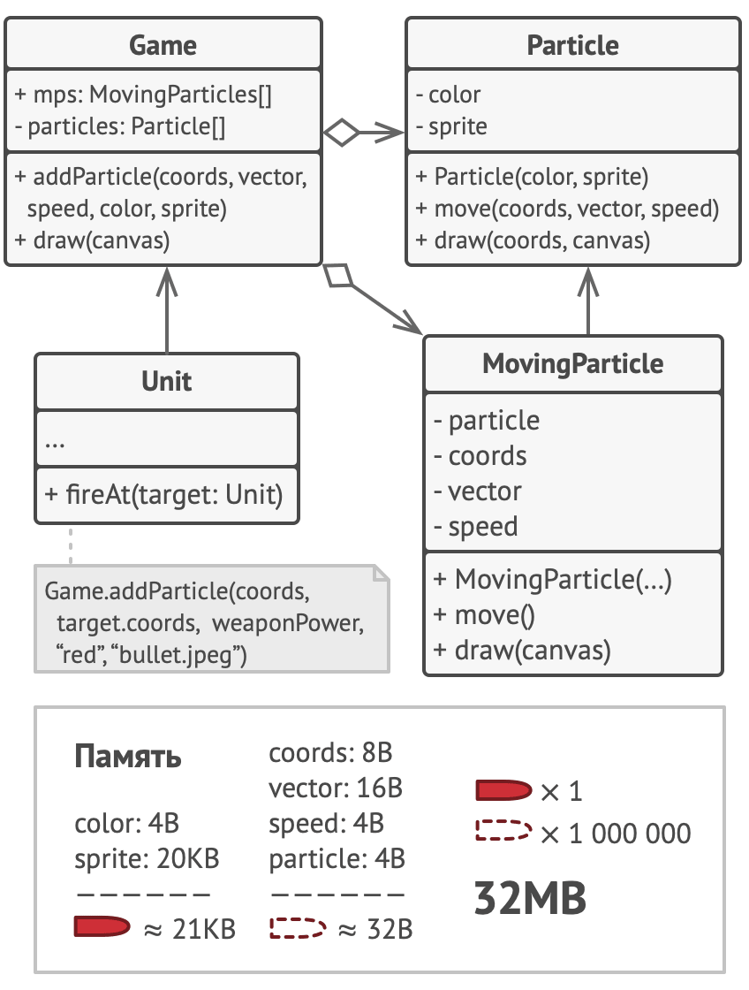

Slide 82
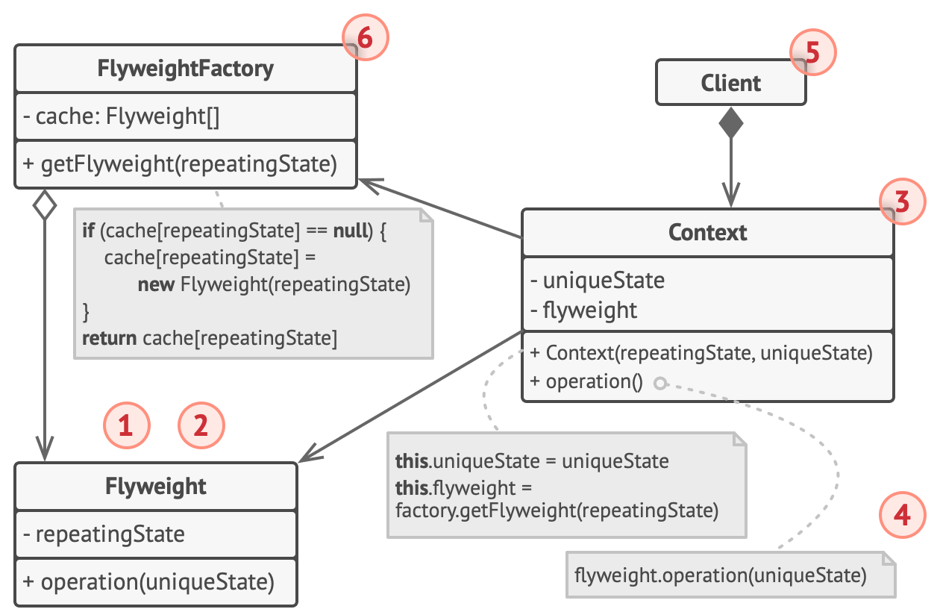

Slide 83
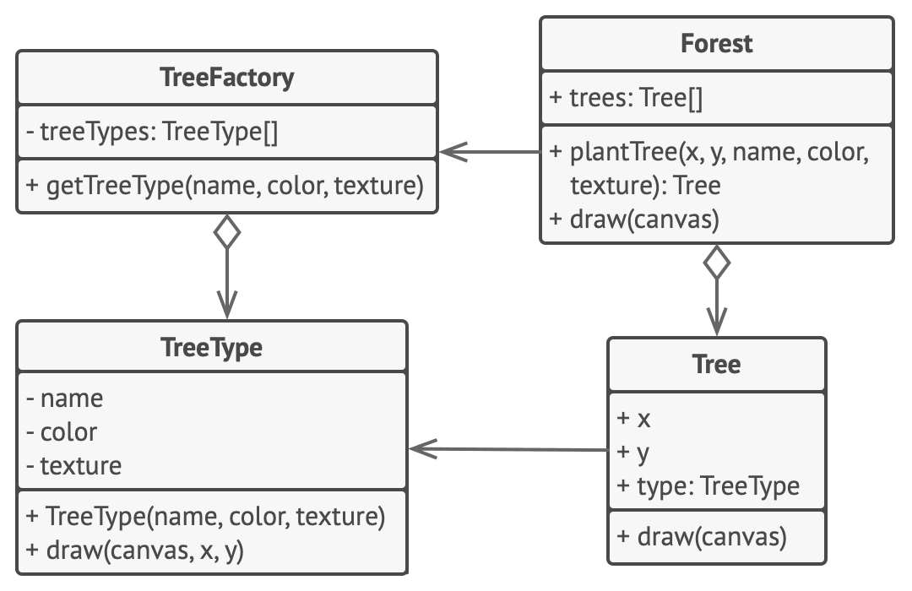
Где здесь легковес?

Slide 84
Легковес
Демонстрация

Slide 85
Легковес. Применимость
Когда не хватает оперативной памяти для поддержки всех нужных объектов.

Slide 86
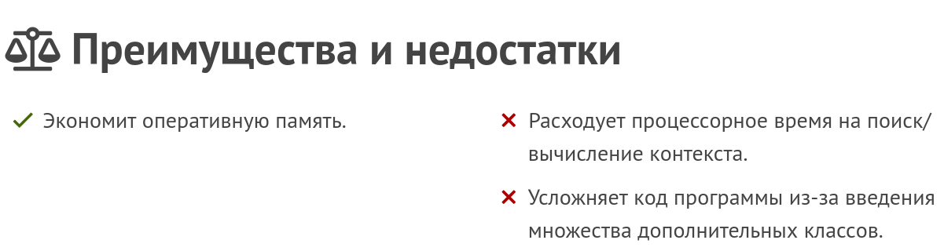

Slide 87
Поведенческие паттерны

Slide 88
Стратегия (Strategy)
Определяет семейство схожих алгоритмов и помещает каждый из них в отдельный класс.

Slide 89
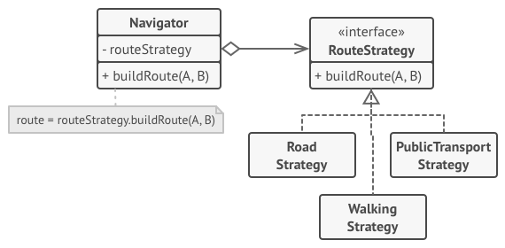
Стратегия для навигатора

Slide 90
Шаблонный метод (Template Method)
Аналогичен стратегии, но алгоритм выделяется не в класс, а в метод, переопределяемый потомками.

Slide 91
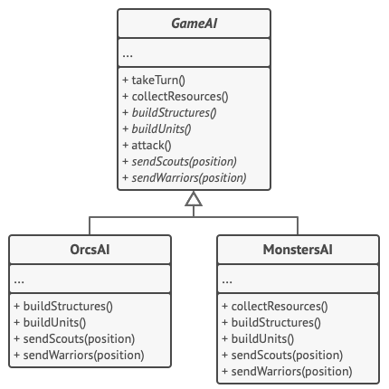
Шаблонный метод для игрового ИИ

Slide 92
Состояние (State)
Позволяет объектам менять поведение в зависимости от их состояния.

Slide 93
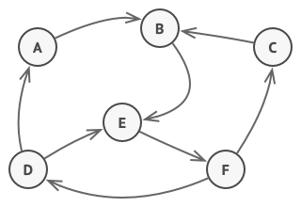
Конечный автомат

Slide 94
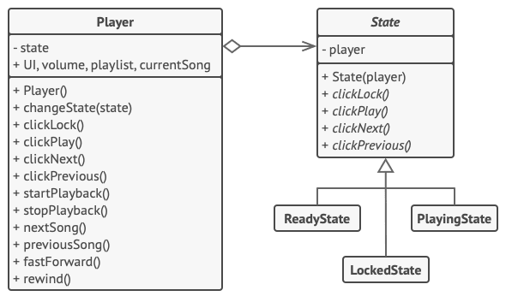
Состояние для музыкального плеера

Slide 95
Команда (Command)
Превращает действия в объекты, позволяя передавать их как аргументы, хранить в переменных, сохранять в логах и реализовывать отмену.

Slide 96
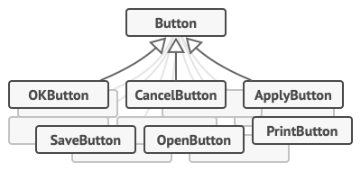
Кнопки с разными действиями

Slide 97
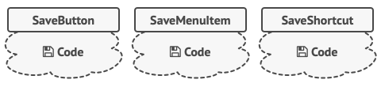
Кнопки: дублирование действий

Slide 98
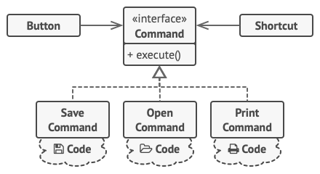
Кнопки: выделение команд

Slide 99
Посетитель (Visitor)
Позволяет добавлять в программу новые действия, не изменяя классы, над которыми они выполняются.

Slide 100
Посетитель фигур
class IShapeVisitor {
virtual void VisitCircle(Circle c) = 0;
virtual void VisitRectangle(Rectangle r) = 0;
}
Class IShape {
virtual void Visit(IShapeVisitor visitor) = 0;
}

Slide 101
Посетитель фигур
class Circle : IShape {
public:
double radius;
Point center;
void Visit(IShapeVisitor visitor) {
visitor.VisitCircle(this);
}
}

Slide 102
Посетитель фигур
class Rectangle : IShape {
public:
Point topLeft;
virtual double GetWidth { }
virtual double GetHeight { }
void Visit(IShapeVisitor visitor) {
visitor.VisitRectangle(this);
}
}

Slide 103
Посетитель фигур
class ShapeDrawer : IShapeVisitor {
private:
ICanvas canvas;
public:
ShapeDrawer(ICanvas canvas) {
this.canvas = canvas;
}
void VisitCircle(Circle c) {
// Рисует круг на canvas
}
void VisitRectangle(Rectangle r) {
// Рисует прямоугольник на canvas
}
}

Slide 104
Посетитель фигур
class ShapeLogger : IShapeVisitor {
public:
void VisitCircle(Circle c) {
// Выводит информацию о круге в консоль
}
void VisitRectangle(Rectangle r) {
// Выводит информацию о прямоугольнике в консоль
}
}

Slide 105
Посетитель и OCP
Принцип OCP говорит, что мы должны добавлять в программу новые сущности, не трогая существующий код действий над ними.
С помощью паттерна Посетитель можно добавлять в программу новые действия над сущностями, не трогая код сущностей.

Slide 106
Наблюдатель (Observer)
Позволяет «вывернуть» отношение зависимости между двумя классами.

Slide 107
Прямая зависимость (без наблюдателя)
class UserCreator {
private:
CrmApi crmApi;
EmailService emailService;
SlackNotifier slackNotifier;
private:
CreateUser(UserData data) {
// Создаем пользователя
crmApi.AddContact(data.Email);
emailService.AddToList(data.Email);
slackNotifier.SendNewUserNotification(data.UserName);
}
}

Slide 108
Наблюдатель за созданием пользователей
class IUserCreatedSubscriber {
virtual void Notify(UserData data) = 0;
}

Slide 109
Наблюдатель за созданием пользователей
class CrmContactAdder : IUserCreatedSubscriber {
private:
CrmApi crmApi;
public:
void Notify(UserData data) {
crmApi.AddContact(data.Email);
}
}

Slide 110
Наблюдатель за созданием пользователей
class UserCreatorSubscriptionManager : IUserCreatedSubscriber {
private:
std::list<IUserCreatedSubscriber> subscribers
= std::list<IUserCreatedSubscriber>();
public:
void Notify(UserData data) {
std::foreach(subscribers.cbegin(), subscribers.cend(),
[&data](auto const & s) { s.Notify(data); });
}
void Subscribe(IUserCreatedSubscriber subscriber) {
subscribers.Add(subscriber);
}
}

Slide 111
Наблюдатель за созданием пользователей
class UserCreator {
private:
IUserCreatedSubscriber subscriptionManager;
private:
CreateUser(UserData data) {
// Создаем пользователя
subscriptionManager.Notify(data);
}
}

Slide 112
Посредник (Mediator)
Избавляет множество классов от зависимости друг от друга.

Slide 113
Посредник для пользовательских событий
enum Event {
UserCreated,
UserUpdated,
UserDeleted
}
class IEventSubscriber {
virtual void Notify(object data) = 0;
}

Slide 114
Посредник для пользовательских событий
class UserEventMediator : IUserEventMediator {
private:
std::map<Event, std::list<IEventSubscriber>> subscriptions;
public:
void Subscribe(Event eventType, IEventSubscriber subscriber) {
subscriptions[eventType].Add(subscriber);
}
void Notify(Event eventType, object data) {
std::list<IEventSubscriber> l = subscriptions[eventType];
std::foreach(l.cbegin(), l.cend(),
[&data]() { s.Notify(data); });
}
}

Slide 115
Посредник для пользовательских событий
class UserCreator {
private:
IUserEventMediator eventMediator;
private:
CreateUser(UserData data) {
// Создаем пользователя
eventMediator.Notify(Event.UserCreated, data);
}
}

Slide 116
Посредник и Наблюдатель
Такая реализация Посредника похожа на Наблюдателя.
Посредник не обязательно должен быть динамическим, он может создаваться сразу с ссылками на конкретные экземпляры объектов.

Slide 117
Пропущенные паттерны
Порождающие
Прототип (Prototype)
Структурные
Мост (Bridge)
Приспособленец (Flyweight)
Поведенческие
Цепочка ответственности (Chain of Responsibility)
Итератор (Iterator)
Снимок (Memento)

Slide 118
Критика паттернов
Паттерны — отсутствующие возможности языка.
Паттерны слишком очевидны.
Паттерны усложняют программу.
Паттерны применяют без причины.

Slide 119
Литература

Slide 121
Литература
https://refactoring.guru/ru/design-patterns

Slide 122
Домашнее задание

Slide 123

Домашняя задача №1

Slide 124

Домашняя задача №2

